Slide 1


Freiburger Gemeindeverband
Kompetenzzentrum für Lokalpolitik

Slide 2
Der FGV ist von der Vorbereitung bis zur Umsetzung in jeder Gemeinde an den Arbeiten beteiligt
Kurse
Hilfsmittel, Vorlagen und weitere Ressourcen
Umsetzung in jeder Gemeinde
Monitoring
Begleitung der Kommissions-arbeit
Ausarbeitung einer breit abgestützten Stellungnahme
Parl. und politische Begleitung
Aktualisierung der FGV-Wissensdatenbank
Networking und Austausch

Slide 3
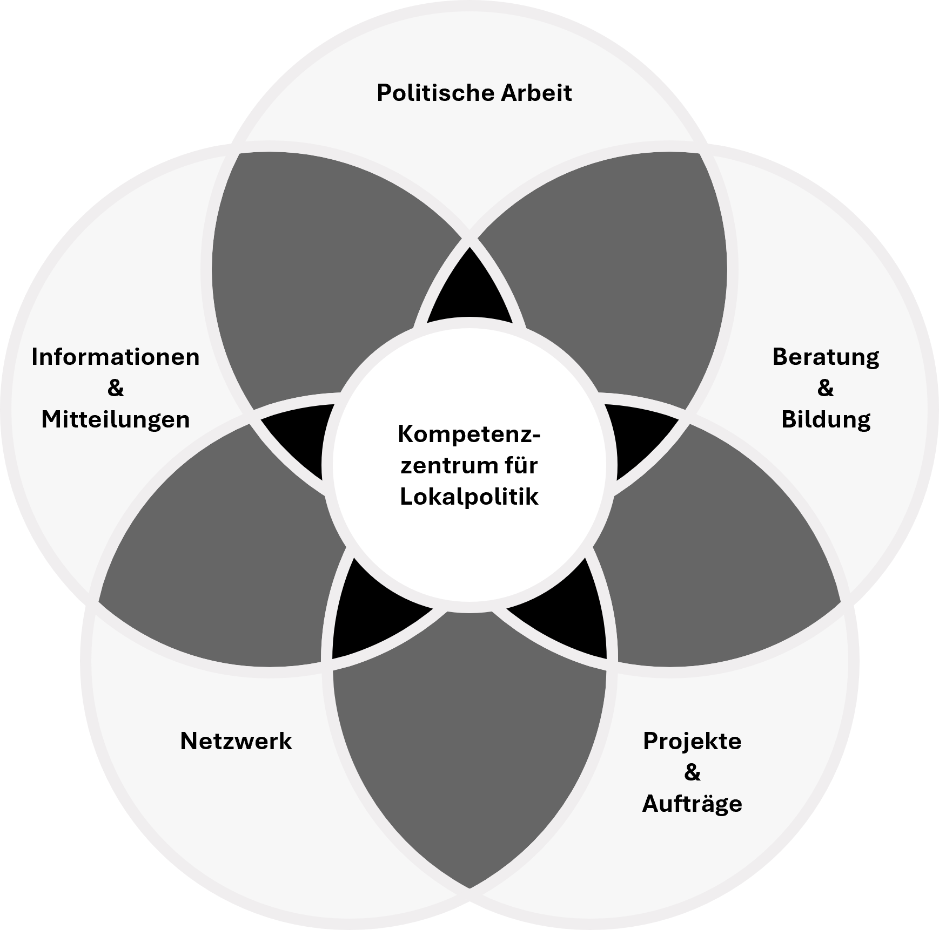

Unsere 5 Tätigkeitsbereiche
Kompetenzzentrum für digitale Technologien für Gemeinden

Slide 4


Slide 5
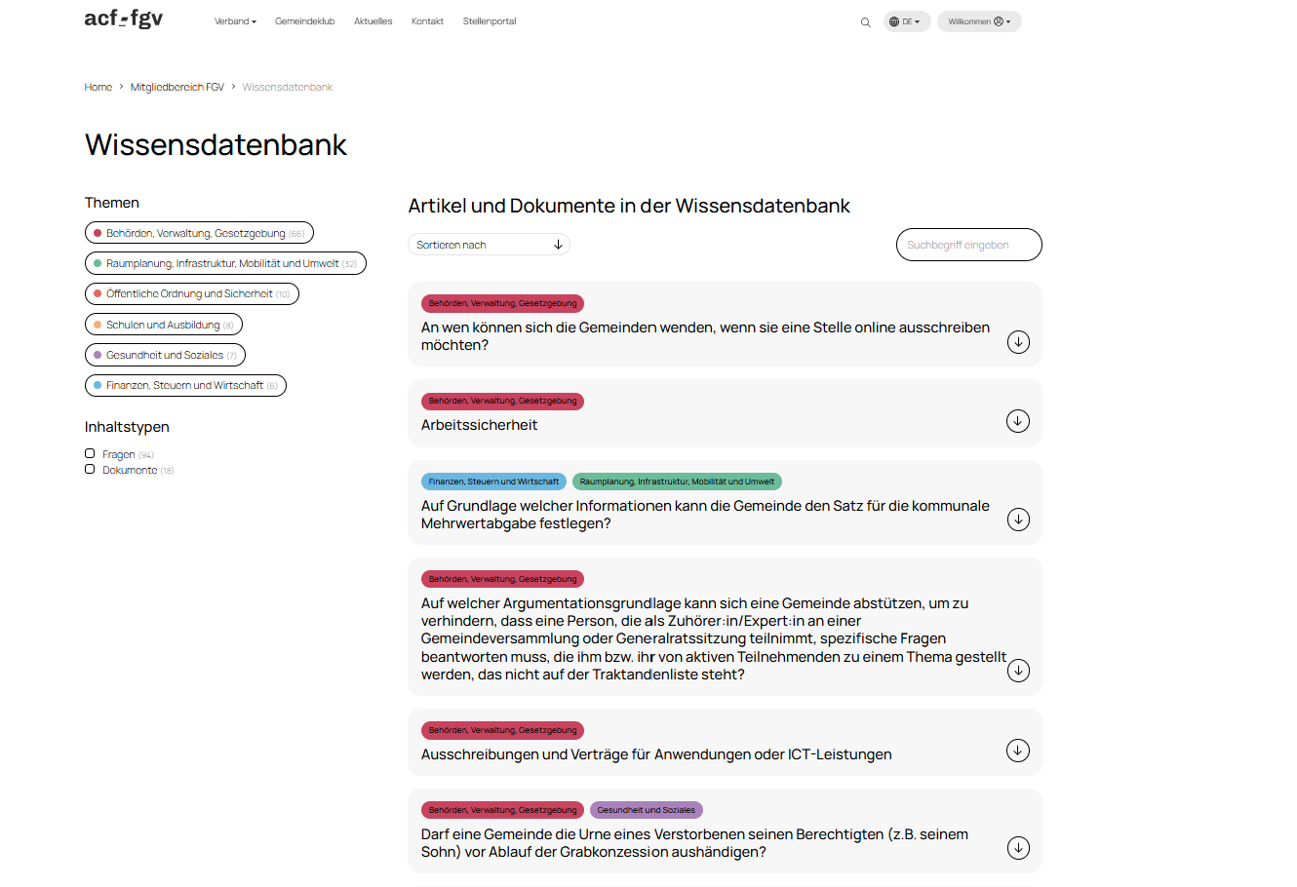

Slide 6
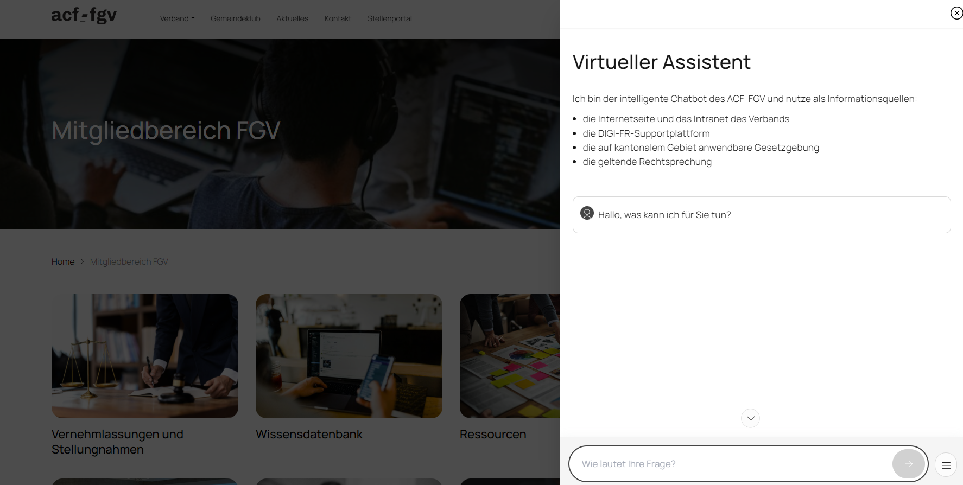

Slide 7
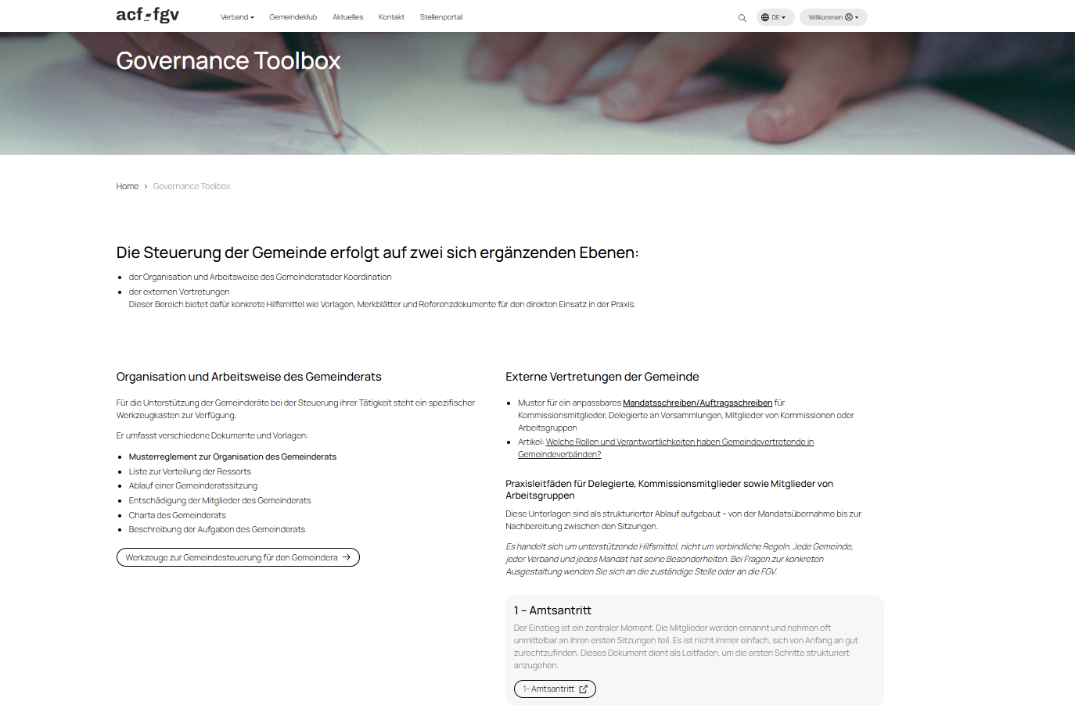

Slide 8

Erhalt eines Login-Links (7 Tage auf demselben Computer und imselben Browser)
Nur mit einer E-Mail-Adresse der Gemeinde oder eines Gemeindeverbands

Slide 9
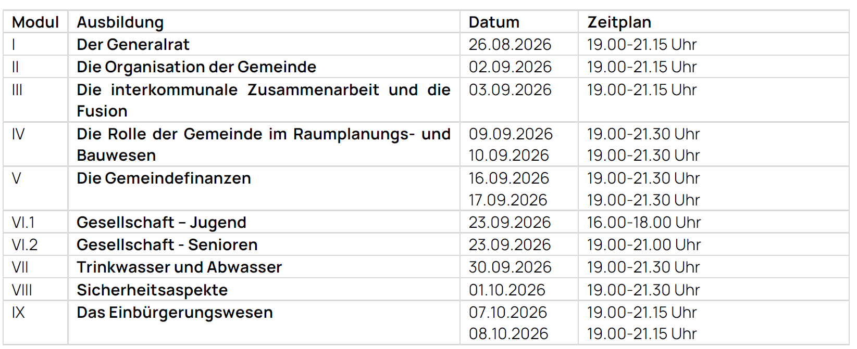
Kommende Schulungen
Der FGV organisiert in Zusammenarbeit mit der Oberamtpersonenkonferenz, dem Gemeindeamt und den Ämtern der Kantonsverwaltung Schulungen für Gemeindevertreterinnen und Gemeindevertreter.
👉 https://acf-fgv.ch/de/formations/
Mai & Juni: Einführung für Gemeindevorsteher und -präsidenten, Einführung für Gemeinderäte, Einführung für Mitglieder des Generalrats.
Ende August – Anfang Oktober :

Slide 10

Vielen Dank für ihre Aufmerksamkeit !
info@acf-fgv.ch
026 677 04 25

Slide 11



Einführung für Gemeindepräsidenten/innen und Präsidenten/innen
11.06.2026

Slide 12


Referenten
Petra Schlüchter
Vize-Präsidentin FGV, Stadtpräsidentin von Murten
Andrea Kaufmann
Gemeindepräsidentin von Kerzers
Sarah Hagi
Vize-Oberamtfrau des Seebezirks
Thierry Steiert
Mitglied FGV-Vorstand, ehem. Stadtpräsident von Freiburg

Slide 13
Programm
Vertretung, Kommunikation und Konfliktmanagement
Aufsichtsfunktion und Austausch
Governance und Führung des Gemeinderats

Slide 14
Vertretung, Kommunikation und Konfliktmanagement
I. Die institutionelle Rolle des Gemeinderats bzw. des Gemeindepräsidiums (Vertretung und Repräsentation)
II. Zentrale Grundsätze der institutionellen Kommunikation (Sprecherfunktion)
III. Spannungen, Konflikte und Krisen: persönliche Haltung und Umgang damit (intern und extern)

Slide 15
Ziele
die institutionelle Rolle kennen lernen
zwischen Person, Partei und Amt unterscheiden
die Grundprinzipien der Gemeindekommunikation anwenden
Medien- und Social-Media-Kommunikation einschätzen
Spannungen, Konflikte und Krisen - Massnahmen nach dem Gemeindegesetz kennen

Slide 16
I. Die institutionelle Rolle der Gemeindepräsidentin / des Gemeindepräsidenten
moderiert und führt den Gemeinderat
verkörpert die Gemeinde nach innen und aussen
repräsentiert die Institution, nicht die Partei oder sich selbst
schafft Orientierung und Vertrauen
ist Ansprechperson für Bevölkerung und Medien

Slide 17
Repräsentation hat viele Gesichter
Offizielle Repräsentation
Anlässe, Delegationen, Jubiläen
Kontakte mit Kanton, Bezirk, Anspruchsgruppen in der Gemeinde
Politische Repräsentation
Leitung des Gemeinderats, Vertretung in Verbänden und Organisationen
Vermittlung von Entscheiden (Unterschrift, Kommunikation nach aussen etc.)
Gesellschaftliche Repräsentation
Nähe zur Bevölkerung
Präsenz im öffentlichen Leben
Krisenbezogene Repräsentation
Ruhe und Orientierung vermitteln
Führung und Präsenz in schwierigen Situationen

Slide 18
Öffentliche Person
Mit der Wahl zum Gemeindepräsidenten / zur Gemeindepräsidentin wird man:
Eine öffentliche Persönlichkeit
Projektionsfläche
Symbol der Gemeinde
Konsequenzen:
erhöhte Beobachtung
Erwartungen an Verhalten und Sprache
Vorbildfunktion
erhöhte Verantwortung in sozialen Medien

Slide 19
II. Zentrale Grundsätze der institutionellen Kommunikation
Informieren: sachlich, verständlich, vollständig
Erklären: Hintergründe sichtbar machen, Entscheidungen nachvollziehbar erklären
Beruhigen: Unsicherheiten reduzieren, Orientierung geben
Vertrauen schaffen: Transparenz, soweit möglich
Timing beachten: nicht zu spät, nicht spekulativ, abgestimmt kommunizieren

Slide 20
Der Gemeinderat spricht mit einer Stimme
Kollegialität und Kohärenz
Klarheit gegenüber der Bevölkerung
Vermeidung widersprüchlicher Aussagen
Schutz der Institution
Kollegialitätsprinzip - Respekt gegenüber Mehrheitsentscheiden
Amtsgeheimnis
Organisatorische Regelung
Organisationsreglement
Geschäftsordnung
Definierte Sprecherfunktion

Slide 21
Kommunikation mit den Medien
häufig „emotionale“ Themen im Vordergrund
bewusst kommunizieren, keine spontanen Reaktionen
zentrale Botschaften, „Statements“ vorbereiten
dem Druck der Medien standhalten, „aushalten“
Gegenlesen
Soziale Medien: Informationen, Anlässe, Eindrücke der Gemeinde etc.

Slide 22
III. Spannungen, Konflikte und Krisen
4. KAPITEL: KONFLIKTSITUATIONEN
Art. 20 Verfahren bei internen Streitigkeiten
1 In einer Konfliktsituation beruft die Gemeindepräsidentin oder der Ammann eine ausserordentliche Sitzung ein. Falls nötig, kann sie oder er eine Mentorin oder einen Mentor oder eine Mediatorin oder einen Mediator vorschlagen.
2 Ist die Gemeindepräsidentin oder der Ammann Ursache des Konflikts, so können zwei Gemeinderatsmitglieder eine ausserordentliche Sitzung einberufen .
3 Die Diskussionen werden so geführt, dass eine gemeinsame Lösung gefunden werden kann .
4 Werden Unregelmässigkeiten festgestellt, so werden die Artikel 150 ff. GG angewendet.
Organisationsreglement Gemeinderat Kerzers

Slide 23
Spannungen, Konflikte und Krisen
Stufe | Merkmale | Handlung
Spannung | unterschiedliche Sichtweisen | moderieren
Konflikt | verhärtete Positionen | aktiv intervenieren
Krise | Vertrauensverlust / Blockade | klare Führung & Kommunikation

Slide 24
Massnahmen bei Unregelmässigkeiten
Art. 61a Ammann
1 Der Ammann leitet die Gemeinderatssitzungen.
2 Er sorgt für den einwandfreien Ratsbetrieb und das gute Funktionieren der Gemeindeverwaltung.
3 Bei Unregelmässigkeiten ergreift er die nötigen Massnahmen (Art. 150 und 150a).
4 Wenn er abwesend ist oder in den Ausstand tritt, wird er durch den Vizeam­mann oder gegebenenfalls durch ein anderes vom Gemeinderat bezeichnetes Ratsmitglied vertreten.

Slide 25
Massnahmen bei Unregelmässigkeiten
Art. 150 Pflichten der Gemeinde und des Gemeindeverbands – Im Allge­meinen
1 Stellt das zuständige Organ in der Gemeinde oder im Gemeindeverband Un­regelmässigkeiten fest, so klärt es deren Ursachen ab und ordnet die notwen­digen Massnahmen an.
2 Zuständiges Organ ist:
der Ammann, wenn die Unregelmässigkeiten die Verwaltung der Gemeinde oder die Arbeitsweise des Gemeinderats oder einer Kommis­sion betreffen;
(…)

Slide 26
Massnahmen bei Unregelmässigkeiten
Art. 150a Pflichten der Gemeinde und des Gemeindeverbands – Massnah­men
1 Der Ammann kann in seinem Zuständigkeitsbereich namentlich:
eine Administrativuntersuchung anordnen;
b) einem Gemeinderatsmitglied nach vorheriger Anhörung für die Dauer der Administrativuntersuchung ein Geschäft oder sein Ressort ganz oder teilweise entziehen und ein anderes Mitglied des Gemeinderats da­mit betrauen;
c) das Eingreifen der Aufsichtsbehörde verlangen.

Slide 27
Zentrale Botschaften / Fazit
Die Gemeindepräsidentin / der Gemeindepräsident:
repräsentiert die Institution
schafft Vertrauen durch Kommunikation
führt mit Kollegialität und Klarheit
handelt ruhig in Spannungen und Krisen

Slide 28
Programm
Vertretung, Kommunikation und Konfliktmanagement
Aufsichtsfunktion und Austausch
Governance und Führung des Gemeinderats

Slide 29
Aufsicht
Die Gemeinden und die übrigen gemeinderechtlichen Körperschaften stehen unter der Oberaufsicht des Staates (Art. 143 GG).
Massnahmen bei Unregelmässigkeiten (Art. 150 ff GG)
1. Aufsichtsbehörde
  Gemeindepräsident:in → Unregelmässigkeiten, welche die Verwaltung der Gemeinde oder die Arbeitsweise des Gemeinderats betreffen
  Präsident:in des Generalrats → Unregelmässigkeiten, welche die Arbeitsweise des Generalrats oder einer seiner Kommissionen betreffen
  Präsident:in des Vorstands → Unregelmässigkeiten, die einen Gemeindeverband betreffen
Ist die vorgenannte Person unmittelbar die Ursache für die Unregelmässigkeiten, so ist das Organ zuständig, dem sie angehört (nämlich: der Gemeinderat, Generalrat oder Vorstand)
Staatsrat
ILFD
Oberamts-personen
Amt für Gemeinden
Andere Behörden

Slide 30
Aufsicht
Die Gemeinden und die übrigen gemeinderechtlichen Körperschaften stehen unter der Oberaufsicht des Staates (Art. 143 GG).
Massnahmen bei Unregelmässigkeiten (Art. 150 ff GG) – FORTSETZUNG
Eingreifen der Oberamtsperson
  Vorabklärungen
  Administrativuntersuchung
  Massnahmen der Oberamtsperson
Staatsrat
ILFD
Oberamts-personen
Amt für Gemeinden
Andere Behörden
Verwarnung
Weiterleitung an Staatsanwaltschaft
Massnahmen zur Reorganisation des Gemeinderats oder andere Massnahmen zur Wiederherstellung des einwandfreien Ratsbetriebs oder des ordnungsgemässen Funktionierens der Gemeindeverwaltung
Weiterleitung der Akten an den Staatsrat (je nach geplanter Massnahme)
Festlegen der Kosten für das Eingreifen

Slide 31
Programm
Vertretung, Kommunikation und Konfliktmanagement
Aufsichtsfunktion und Austausch
Governance und Führung des Gemeinderats

Slide 32
Governance und Führung des Gemeinderats
Spezifische Rolle des Gemeindeammanns / der Gemeindepräsidentin & Vize-Ammann &-Präsident/in
Französische Bezeichnung: «Syndic» / «Syndique», auf Deutsch: «Gemeindeammann» / «Gemeindepräsidentin»
Die Bezeichnung «Syndic» wird in der Schweiz nur in den Kantonen FR und VD verwendet sowie im Tessin (sindaco). In Deutschfreiburg auch im Dialekt.
- Art. 58 Abs. 2 des Gesetzes über die Gemeinden (GG):
er (der Gemeinderat) wählt für die Dauer von fünf Jahren seinen Präsidenten und seinen Vizepräsidenten. Der Präsident trägt den Titel Ammann und der Vizepräsident den Titel Vizeammann.
- Art. 70 Abs. 2 des neuen Gesetzes über die Gemeinden (GG):
er (der Gemeinderat) wählt für die Legislaturperiode die mit dem Präsidium beauftragte Person und die mit dem Vizepräsidium beauftragte Person. Erstere trägt den Titel Gemeindepräsidentin oder Gemeindepräsident und letztere den Titel Vizepräsidentin oder Vizepräsident der Gemeinde.

Slide 33
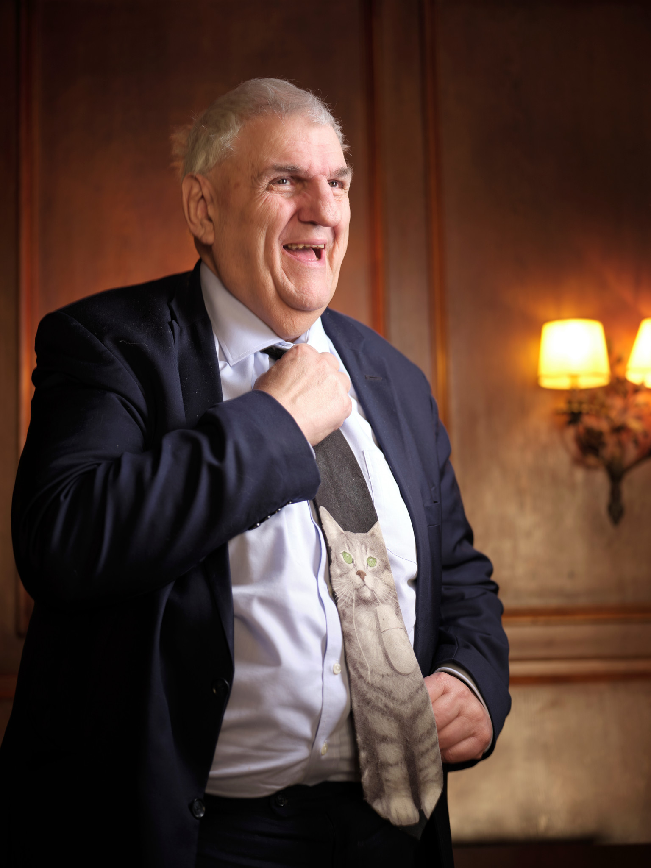

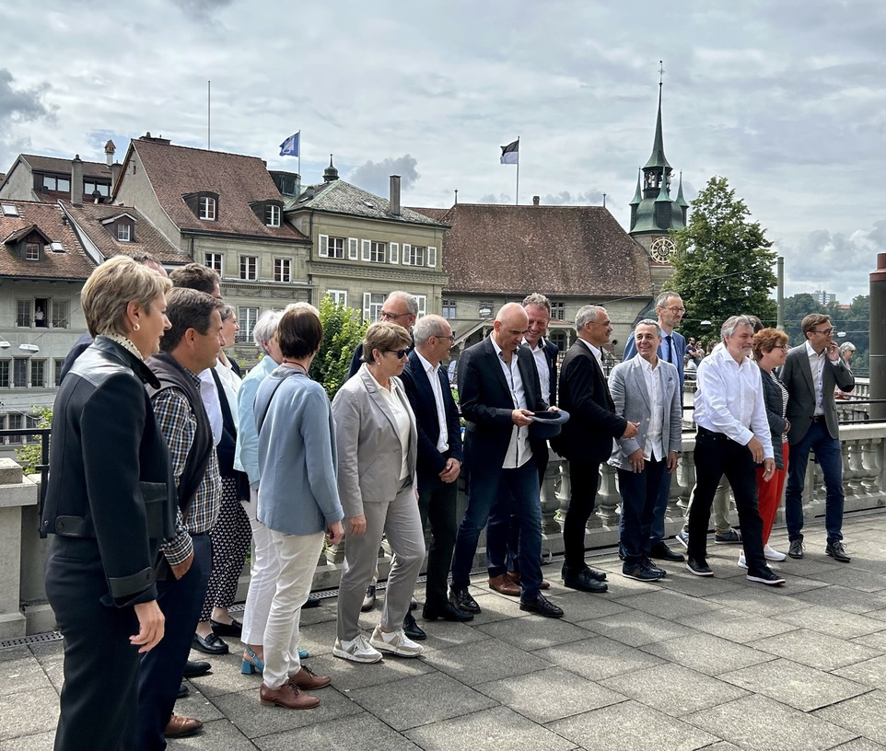
Governance und Führung des Gemeinderats
Spezifische Rolle des Gemeindeammanns / der Gemeindepräsidentin & Vize-Ammann &-Präsident/in

Slide 34
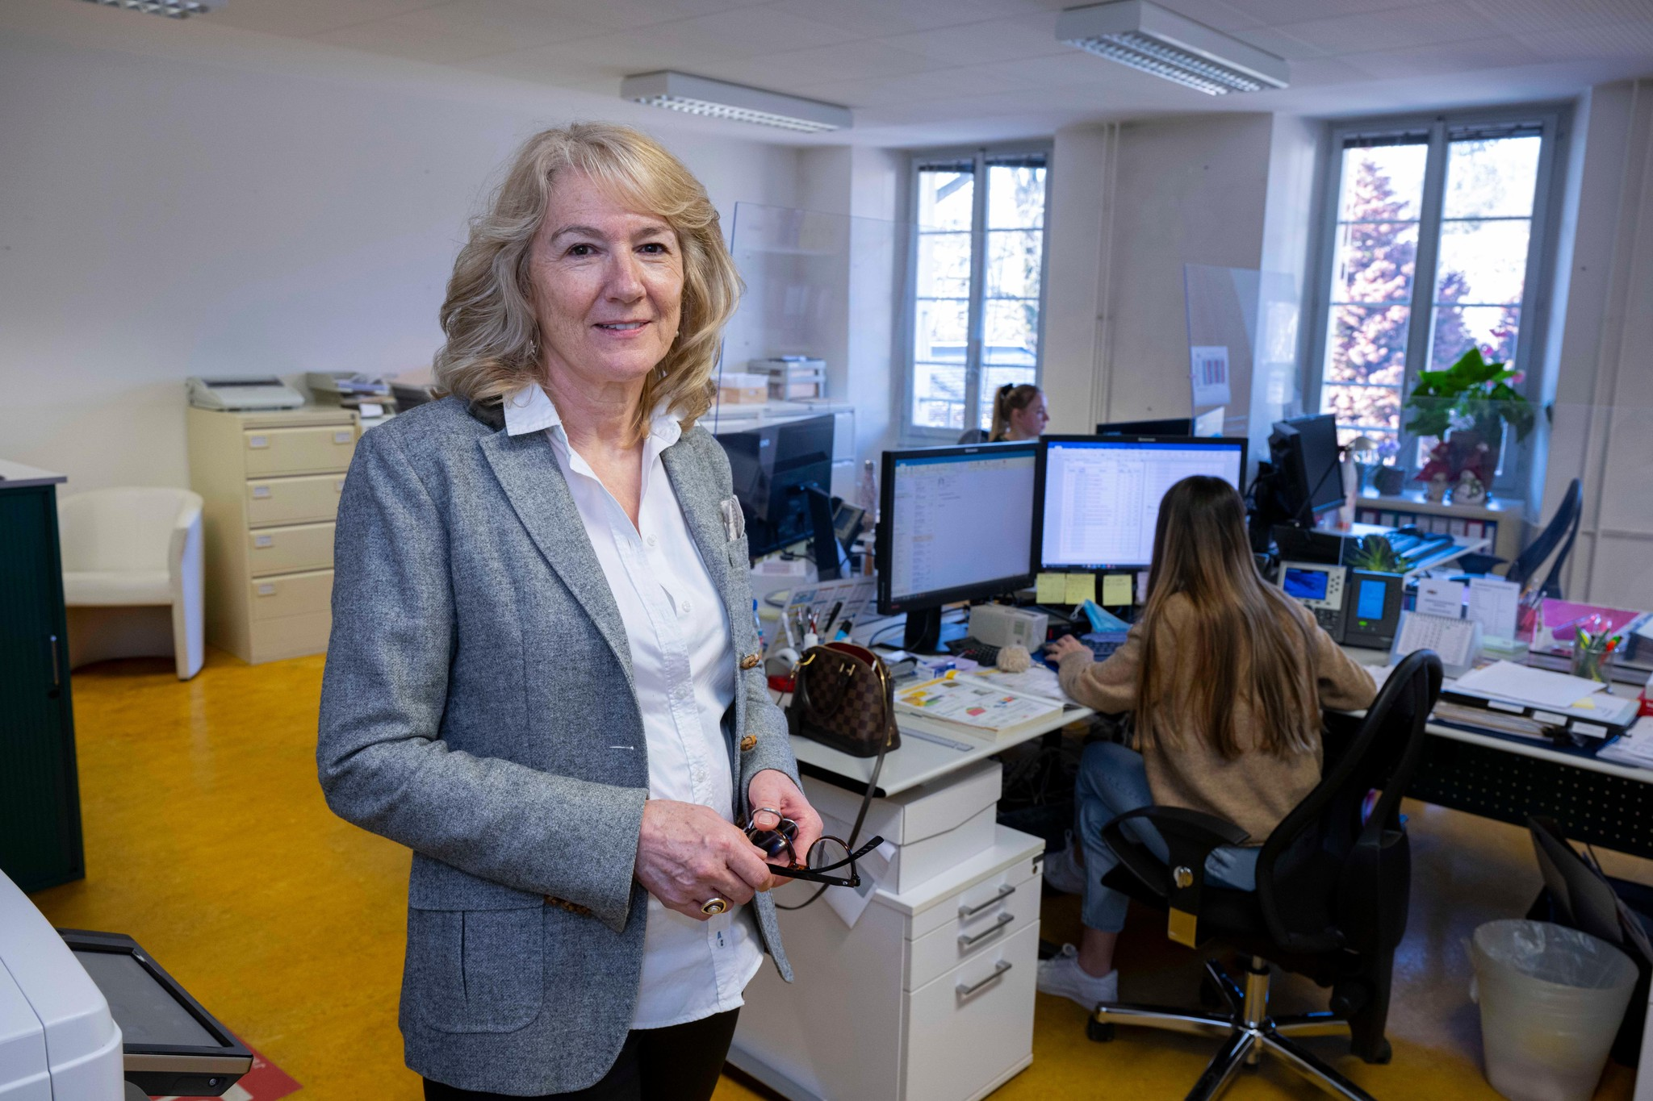
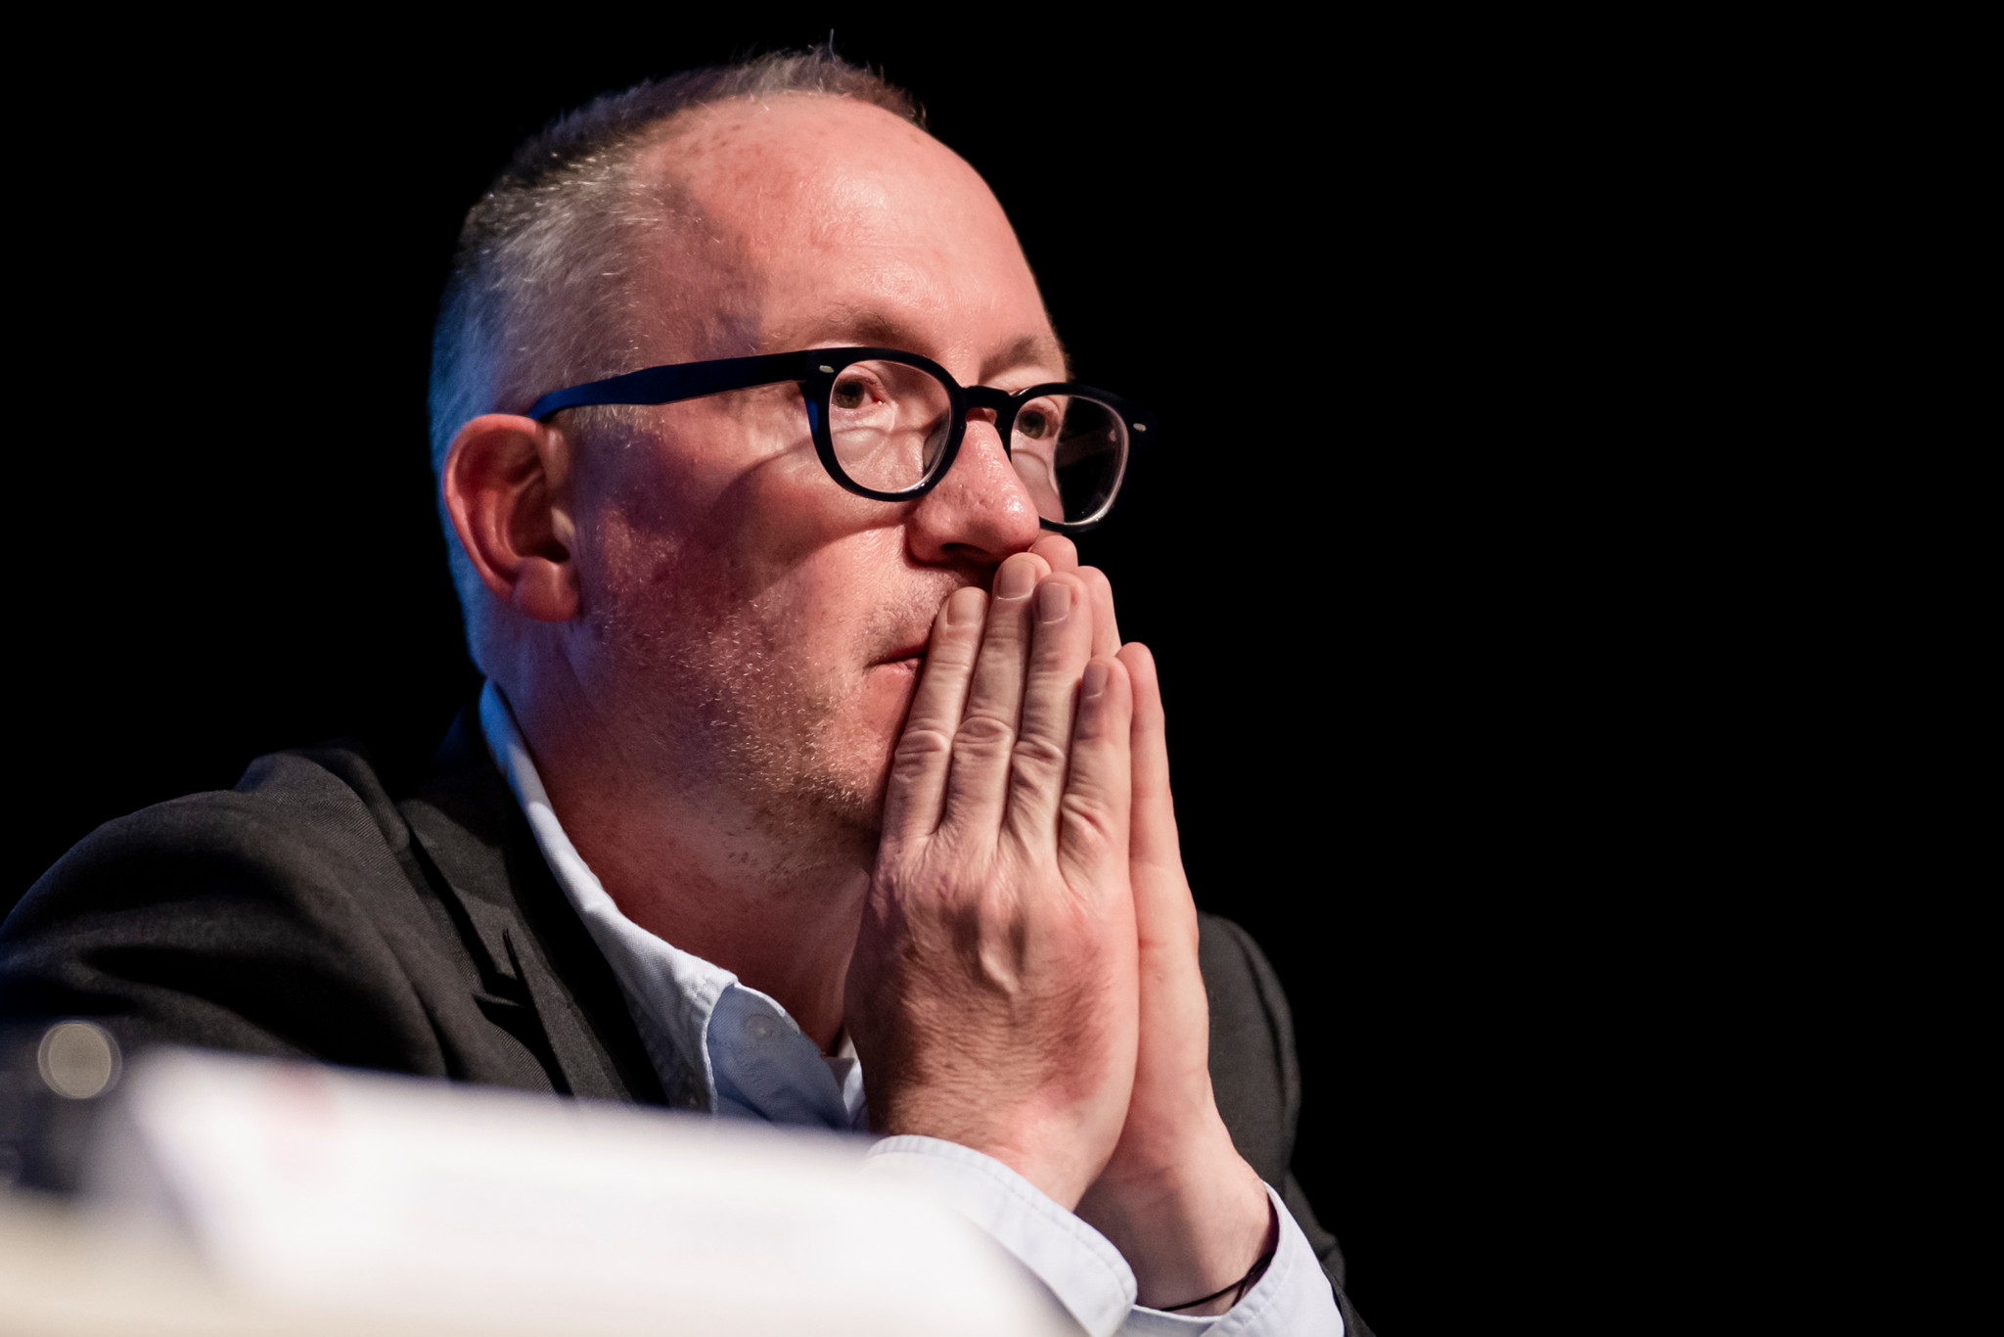
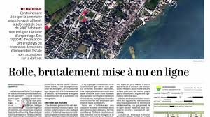
Governance und Führung des Gemeinderats
Spezifische Rolle des Gemeindeammanns / der Gemeindepräsidentin & Vize-Ammann &-Präsident/in

Slide 35
Governance und Führung des Gemeinderats
Spezifische Rolle des Gemeindeammanns / der Gemeindepräsidentin & Vize-Ammann &-Präsident/in
Art. 61a LCo : Ammann
1 Der Ammann leitet die Gemeinderatssitzungen.
2 Er sorgt für den einwandfreien Ratsbetrieb und das gute Funktionieren der Gemeindeverwaltung.
3 Bei Unregelmässigkeiten ergrieft er die nötigen Massnahmen (Art. 150 und 150a).
4 Wenn er abwesend ist oder in den Ausstand tritt, wird er durch den Vizeammann oder gegebenenfalls durch ein anderes vom Gemeinderat bezeichnetes Ratsmitglied vertreten.

Slide 36
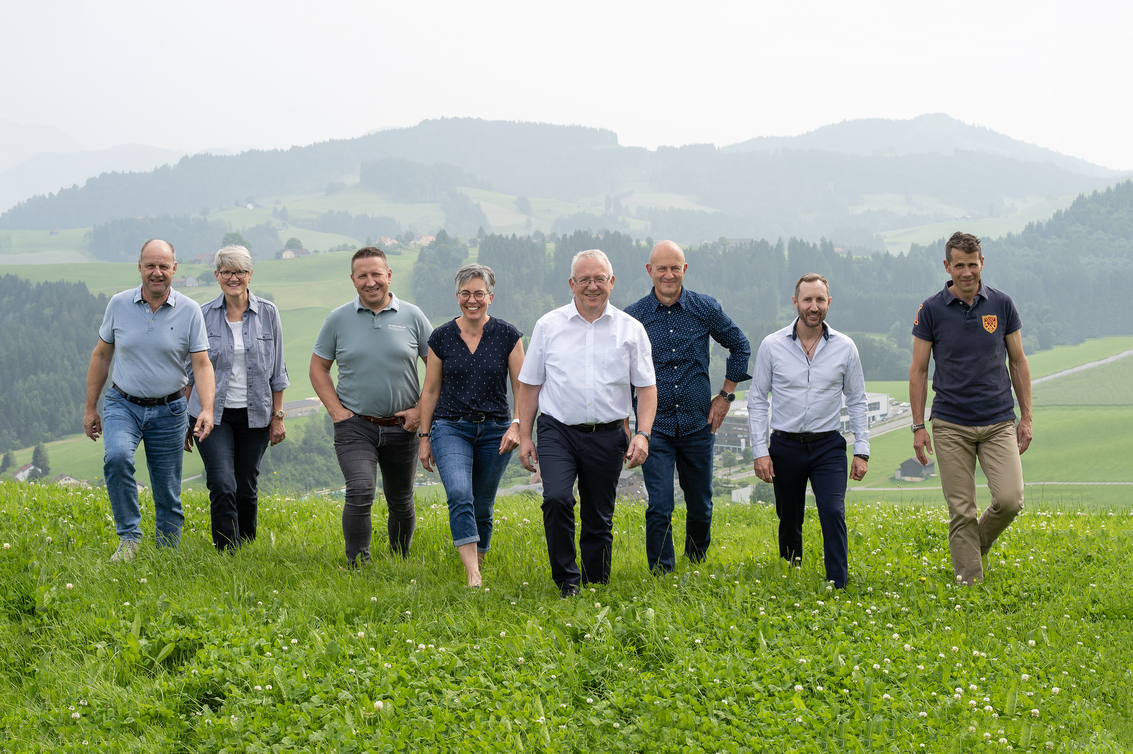
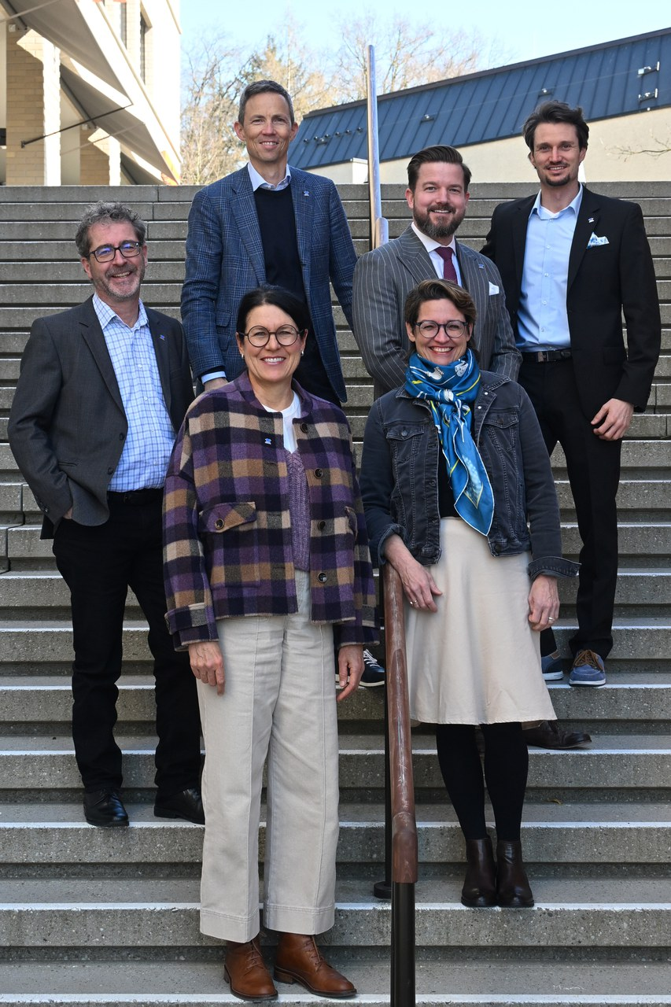
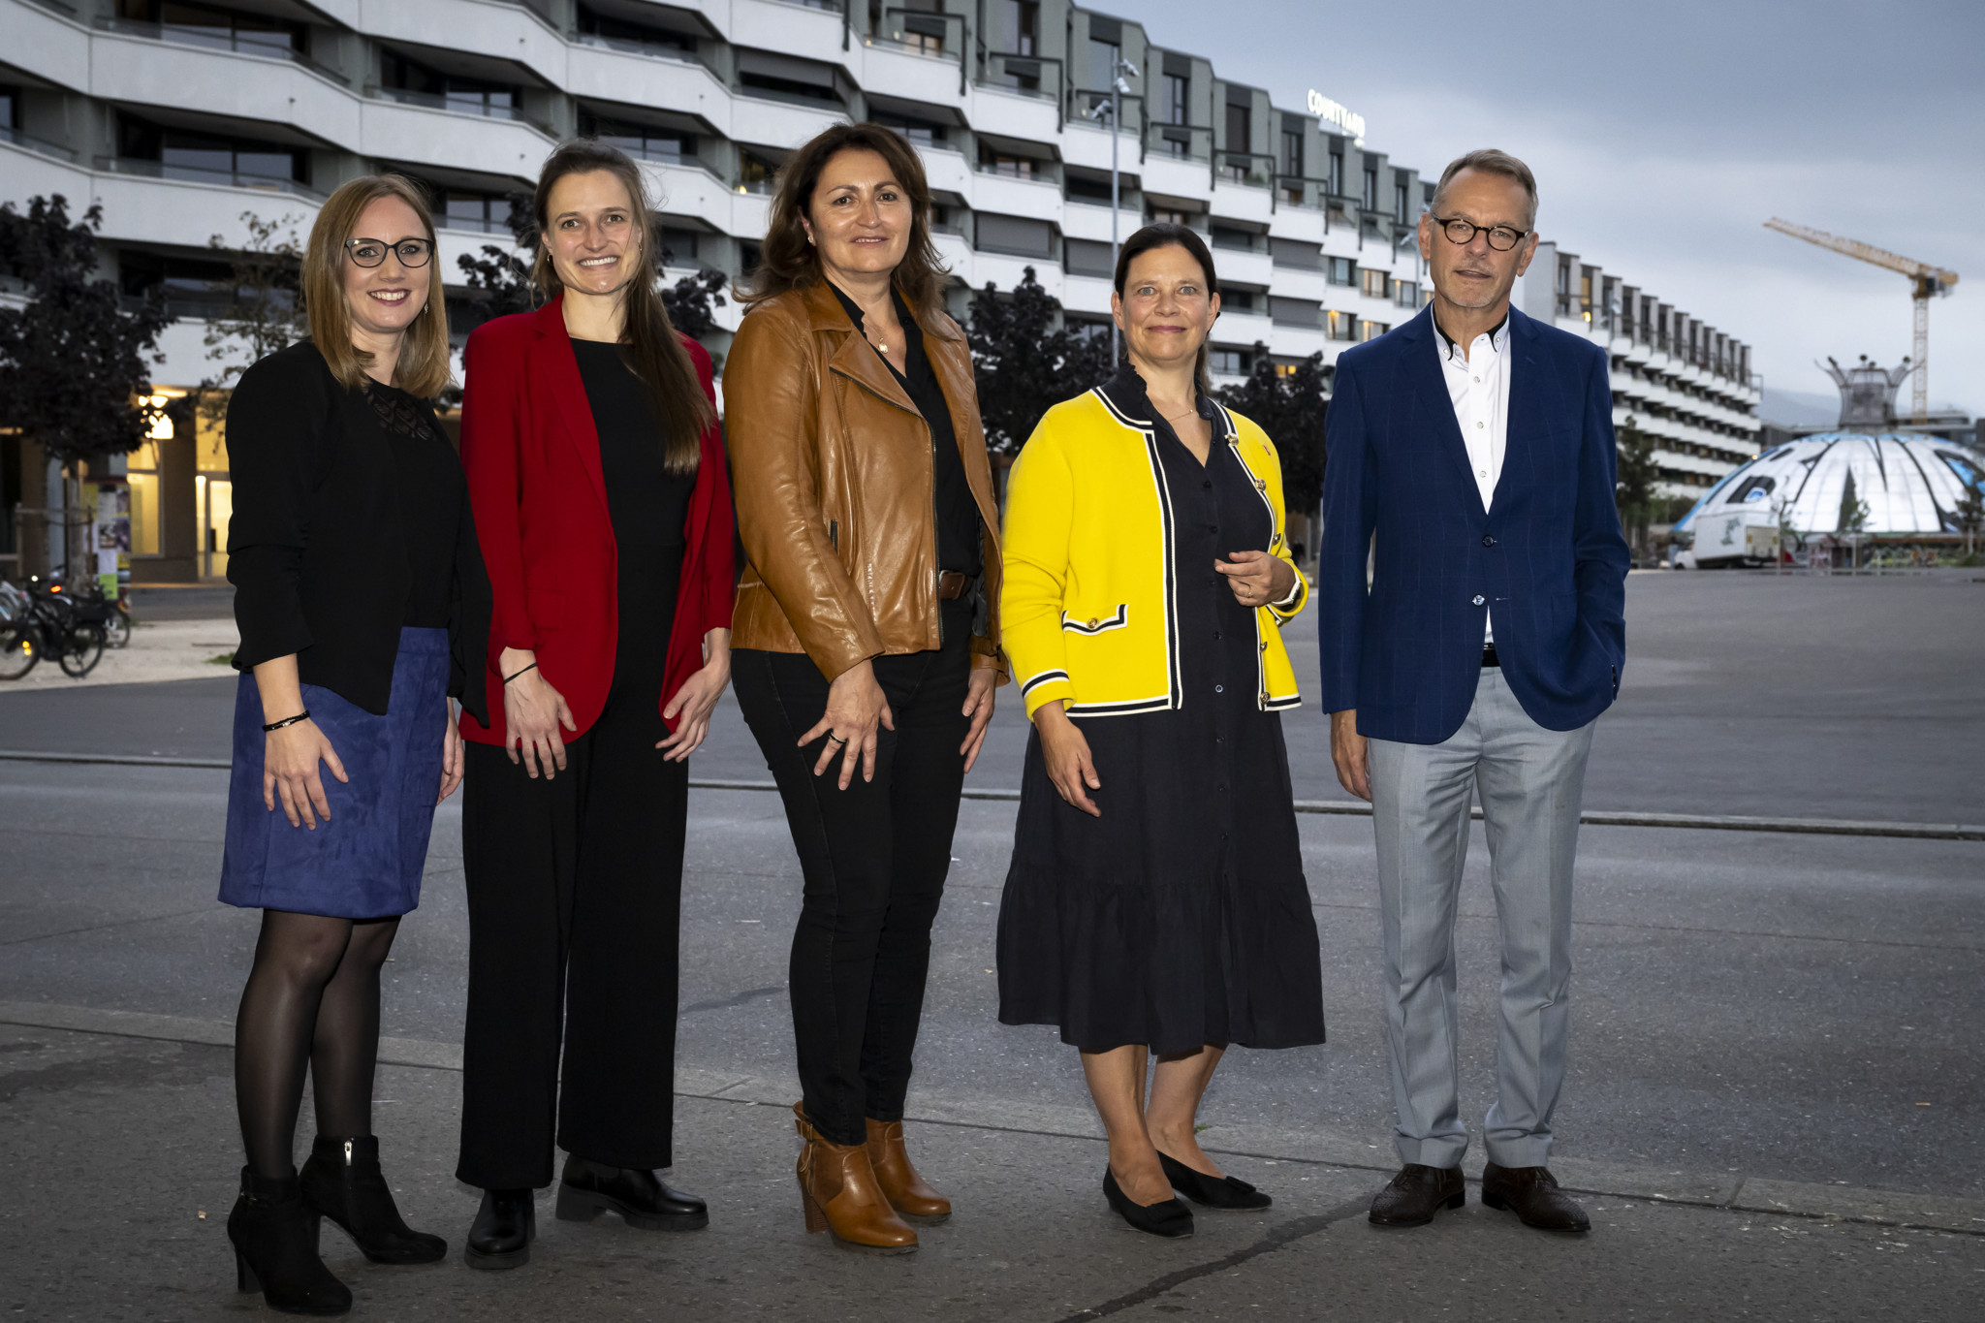
Governance und Führung des Gemeinderats
Führung und Koordinierung des Gemeinderates

Slide 37

Governance und Führung des Gemeinderats
Sitzungsleitung, Entscheidfindung und Schlichtung
Sitzungsleitung : Rolle des «Orchesterdirigenten»
- Auf eine gute Debattenkultur achten – Jede/r muss zu Wort kommen können
- den Teamgeist fördern (parteipolitische Aspekte bleiben im Hintergrund)
- auf die Einhaltung der gesetzlichen und reglementarischen Vorgaben achten
Art. 63 : säumige Mitglieder beim Oberamtmann anzeigen
Art. 64 : Einberufung; Quorum
Verpflichtung zur Stimmabgabe
Art. 65 : Ausstandspflicht
Art. 66 : Protokollführung

Slide 38
Governance und Führung des Gemeinderats
Zusammenarbeit mit der Verwaltung und den Kommissionen
- Allgemeiner Grundsatz : Der Gemeinderat hat die Angelegenheiten der Gemeinde mit der Sorgfalt eines guten Verwalters zu führen (Art. 82 GG). Er ergreift alles zur Förderung des Gemeinwohls geeigneten Massnahmen.
- Regelmässsiger Austausch mit den Kadern und dem Gemeindepersonal, je nach Bedarf. Keine bzw. keine allzu grosse Einmischung in operative Tätigkeiten. Der Gemeinderat ist für die strategische Führung zuständig, während die Verwaltung für die Umsetzung der Gemeinderatsentscheide zuständig ist.
- Austausch mit den Kommissionen : auf die jeweiligen Kompetenzen und Zuständigkeiten achten.

Slide 39
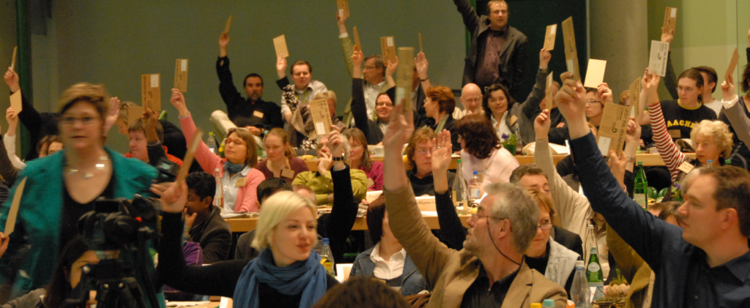
Governance und Führung des Gemeinderats
Präsidium der Gemeindeversammlung
Art. 13 GG :
1 Den Vorsitz der Gemeindeversammlungen führt der Gemeindeammann. Ist er verhindert, so wird er durch den Vizeammann oder durch ein anderes Mitglied des Gemeinderates ersetzt.
2 Der Vorsitzende leitet die Verhandlungen und sorgt für die Aufrechterhaltung der Ordnung.
Mit einer guten Vorbereitung der Versammlung kann der Vorsitzende auch schwierige Situationen meistern (z.B. Ordnungsmotionen, Änderung der Traktanden usw.).

Slide 40
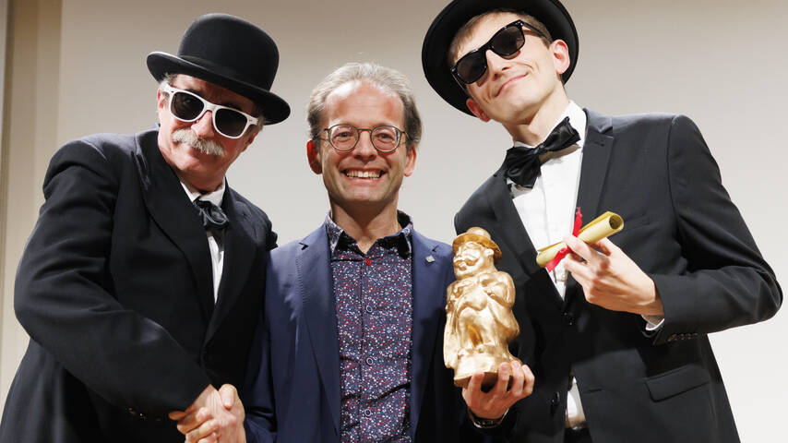
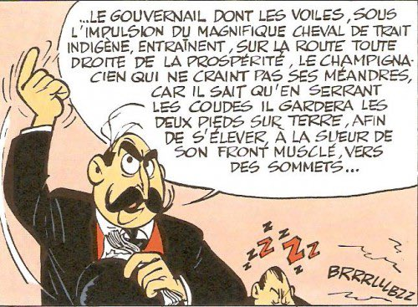
Governance und Führung des Gemeinderats
Daniel Brélaz, 2013:
«La Municipalité n’a pas pris la décision de ne pas présenter de préavis. Elle n’a simplement pas pris la décision d’en présenter un»

Slide 41
Fragen und Abschluss
?

Slide 42

Danke für Ihre Teilnahme!
Ihr Feedback ist uns wichtig!
Vielen Dank, dass Sie sich kurz Zeit nehmen, um unsere Zufriedenheitsumfrage durch Scannen des QR-Codes auszufüllen.

